Slide 1
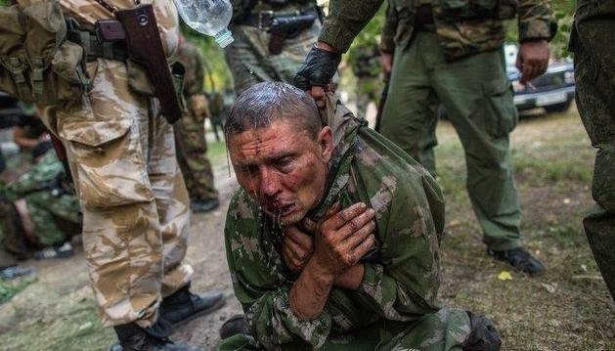
Действия мирного населения в условиях военного времени
.

Slide 2
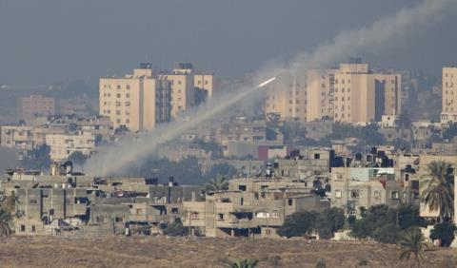
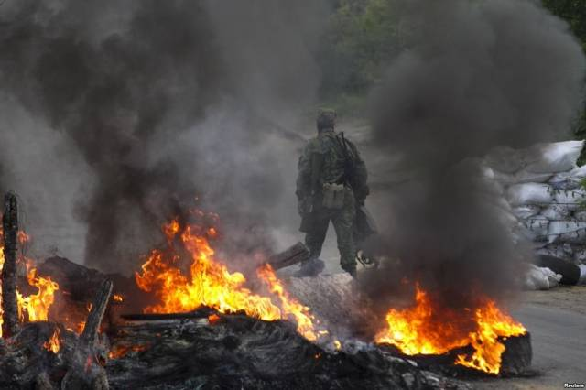
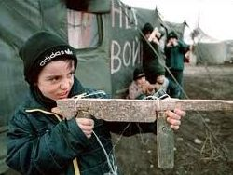
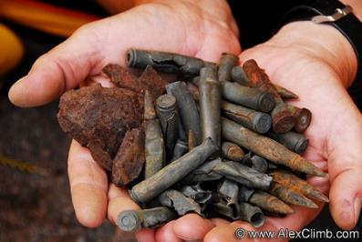

Slide 3
10 ошибок в зоне военных действий: как вести себя мирным жителям
Не надевайте военную одежду!
Ничего камуфляжного цвета надевать на себя нельзя. Если вы думаете, что эта зеленоватая одежда сделает вас менее заметными в траве или под деревьями – все наоборот. Ни в коем случае нельзя, чтобы вас принимали за военных. Любой человек в камуфляже – главная мишень на войне.
Не надевайте дорогие, яркие вещи!
Надев на себя самую дорогую вещь в гардеробе, вы сможете ее унести с собой, но подвергните опасности себя. Мародеры и грабители во время военных действий в первую очередь обращают внимание на дорогую технику, одежду, украшения. Постарайтесь не привлекать лишний раз их внимание: неизвестно, что для них дороже – ваша жизнь или ваше кольцо.

Slide 4
10 ошибок в зоне военных действий: как вести себя мирным жителям
Не прячьтесь под высоким зданием, чтобы укрыться от пуль!
Эти здания заметны и могут быть ориентиром для стрельбы. Желательно избегать экономически привлекательных для налетчиков мест: бензозаправок, продуктовых складов, торговых центров. Все эти здания – зачастую вторая, после военных объектов, цель для обстрела. Лучше прятаться в зелени, она плохо просматривается снайперами.
Не берите несколько сумок!
Багаж не должен весить больше 10 кг на человека, детям и пожилым людям лучше брать еще меньше вещей. Громоздкие вещи сильно затрудняют передвижение и опять же привлекают внимание мародера, а также станут дополнительным мельтешащим объектом для снайпера.

Slide 5
10 ошибок в зоне военных действий: как вести себя мирным жителям
Не ходите без документов!
Некоторые думают, что нечто в документах может не понравиться одной из противоборствующих сторон, поэтому просто не берут с собой паспорт или водительские права. На самом деле отсутствие документов вызывает куда больше вопросов, чем какие угодно отметки в паспорте.
Не бегите от военных!
Нужно выполнять приказы любых людей в камуфляжной форме, даже если вам непонятно, что это за войска. По той простой причине, что они вооружены. Не спорьте, военные могут посчитать вас провокаторами, разведчиками, кем угодно. Дайте понять, что вы не участник боевых действий ни с какой стороны, вы мирный житель. Тут же не лишним будет показать все документы, в том числе права на недвижимость, например, чтобы окончательно рассеять все сомнения.

Slide 6
10 ошибок в зоне военных действий: как вести себя мирным жителям
Не пересекайте границу и не ездите по территории на джипах, грузовичках или микроавтобусах!
По правилам войны, все подобные средства конфискуются. Будьте готовы к этому. Если это ваш личный джип или Hummer, или другая крупная машина, её скорее всего конфискуют на первом же блокпосту, не важно, с какой стороны. Разница будет в форме обращения: жестко у вас его отберут или попросят в интересах родины. Если на транспорте есть опознавательный знак – белый флаг, например, знак, что в автомобиле дети, любая символика вроде логотипа любой музыкальной группы, то все это может быть неверно истолковано вооруженными людьми. Простую наклейку могут принять за логотип группировки, партии, подпольной организации. Не рискуйте.

Slide 7
10 ошибок в зоне военных действий: как вести себя мирным жителям
Не передвигайтесь ночью!
Некоторые надеются, что в темное время суток легче пересечь границу или добраться до нужного места. Это не так: ночью стреляют по всем без разбора. Любой подозрительный шум могут принять за действия противника и открыть огонь на поражение.
Не пренебрегайте знанием языка!
Обязательно нужно знать на языке любого вашего противника минимальный набор фраз. Например, как сказать «я мирный житель/журналист, у меня нет оружия». Это может спасти жизнь в некоторых случаях, особенно если вы говорите на языке другой языковой группы – военные даже примерно не смогут понять – угрожаете вы им или пришли с миром.

Slide 8
10 ошибок в зоне военных действий: как вести себя мирным жителям
Не избегайте контактов с другими людьми, которые вас окружают!
Взаимовыручка – это обязательное явление на войне. Лучше знать о вашем случайном попутчике все или хотя бы самое необходимое – группу крови. Не лишним будет сказать то же самое вашему попутчику или напарнику – знание минимальной информации о вас (давление, аллергия на медикаменты) сильно поможет врачам в экстренной ситуации. Особенно это касается журналистов – им обязательны жетоны. Тем более что всегда выезжает пара – корреспондент и оператор/фотограф, они обязаны знать группу крови друг друга, у каждого должен быть набор для оказания первой помощи, и он должен уметь ее оказывать.

Slide 9
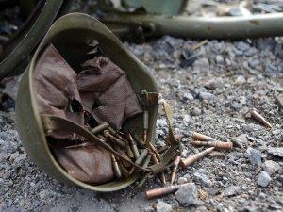
Правила безопасности при чрезвычайных ситуациях, которые помогут сохранить Вам жизнь.
1. При угрозе поражения стрелковым оружием.
- Закройте шторы или жалюзи (заклейте окна бумажной лентой) для снижения поражения осколками стекла.
- Выключите свет, закройте окна и двери.
- Займите место на полу в помещении, не имеющем окон на улицу (кладовая, ванная, прихожая).
- Информируйте возможными средствами об опасности близких и знакомых.

Slide 10
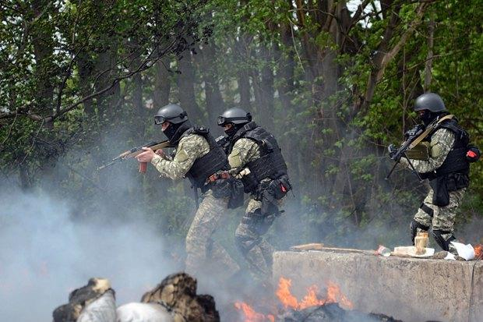
Правила безопасности при чрезвычайных ситуациях, которые помогут сохранить Вам жизнь.
2.При угрозе боевых действий.
- Закройте шторы или жалюзи (заклейте окна бумажной лентой) для снижения поражения осколками стекла. Выключите источник питания, закройте воду и газ, погасите печное отопление.
- Возьмите документы, деньги и продукты, предметы первой необходимости, медицинскую аптечку.
- Немедленно покиньте жилое помещение, укройтесь в подготовленном подвале или ближайшем укрытии.
- Предупредите об опасности соседей. Окажите помощь старикам и детям.
- Без крайней необходимости не оставляйте безопасного места пребывания.
- Проявляйте крайнюю осторожность, не поддавайтесь панике.

Slide 11
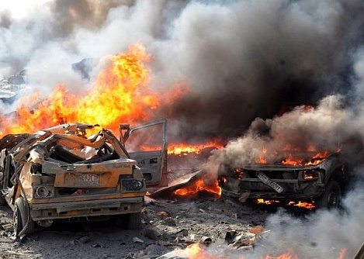
Правила безопасности при чрезвычайных ситуациях, которые помогут сохранить Вам жизнь.
3. Если произошел взрыв.
- Убедитесь в том, что вы не получили значительных травм.
- Успокойтесь и внимательно осмотритесь вокруг, не существует ли угрозы дальнейших обвалов и взрывов, не свисает ли с руин разбитое стекло, не нужна кому-то ваша помощь.
- Если есть возможность - спокойно выйдите с места происшествия. Если вы оказались в завале - периодически подавайте звуковые сигналы. Помните, что при низкой активности человек может продержаться без воды пять суток.
- Выполняйте все предписания спасателя.

Slide 12
Правила безопасности при чрезвычайных ситуациях, которые помогут сохранить Вам жизнь.
3.1 Если взрыв произошел в подземном переходе, жилом доме и вас завалило обломками стен или землей.
-Дышите равномерно и глубоко. Приготовьтесь к тому, чтобы терпеть голод и жажду. Голосом и стуком привлекайте внимание людей, которые находятся на поверхности. Если рядом есть металлический предмет (кольцо, ключи и т.п.), попытайтесь перемещать его влево вправо. В таком случае спасатели могут обнаружить вас металлоискателем.
• Если окружающее пространство под завалом относительно свободно, не следует зажигать спички, зажигалку.
• Берегите кислород. Продвигайтесь осторожно, стараясь не вызвать нового завала.
• Если вас придавило землей, попытайтесь перевернуться на живот, чтобы ослабить давление на грудную клетку и брюшную полость. Придавленные руки и ноги, по возможности, растирайте, массируйте, восстанавливая кровообращение.
• Помните: действие спасает от смерти!

Slide 13
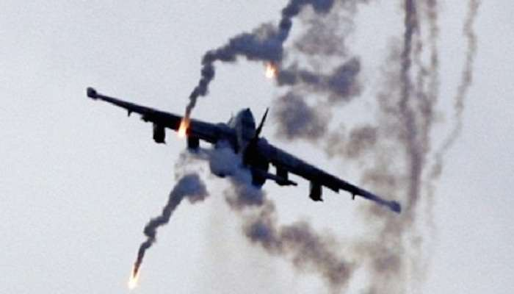
Правила безопасности при чрезвычайных ситуациях, которые помогут сохранить Вам жизнь.
4. При воздушной опасности.
- Отключите источник питания, закройте воду и газ.
- Погасите печное отопление.
- Возьмите документы, деньги и продукты, предметы первой необходимости, медицинскую аптечку.
- Предупредите об опасности соседей и при необходимости окажите помощь престарелым и больным.
- Как можно скорее дойдите до защитного сооружения или укройтесь на местности. Соблюдайте спокойствие и порядок. Без крайней необходимости не оставляйте безопасного места пребывания. Следите за официальными сообщениями.

Slide 14
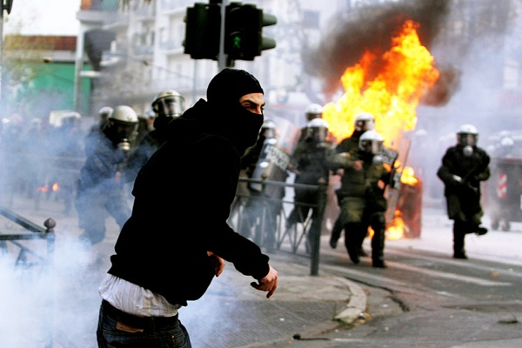
Правила безопасности при чрезвычайных ситуациях, которые помогут сохранить Вам жизнь.
5.При угрозе массовых беспорядков.
- Сохраняйте спокойствие и рассудительность.
- При нахождении на улице немедленно покиньте места массового скопления людей, избегайте агрессивно настроенных личностей.
- Выбросите сумку, фотоаппарат, исключите всякую символику.
- Не конфликтуй с вооруженными людьми.
- Не носи комуфляж и предметы, похожие на оружие.
- Не поддавайтесь на провокации.
- Не трогай оружие и подозрительные предметы.
- Надежно закройте дверь. Не подходите к окнам и не выходите на балкон. Без крайней необходимости не покидайте помещение.

Slide 15
Правила безопасности при чрезвычайных ситуациях, которые помогут сохранить Вам жизнь.
6. Если вас захватили преступники как заложника и вашей жизни и здоровью угрожает опасность.
- Старайтесь запоминать какую-либо информацию (возраст, рост, голос, манеру разговаривать, привычки и т.п.) о преступниках, что в дальнейшем может помочь установить их местонахождение.
- При первой возможности старайтесь сообщить о месте своего пребывания родным или в милицию.
- Старайтесь быть рассудительными, спокойными, по возможности миролюбивыми, не подвергайте себя не нужному риску.
- Если преступники находятся в состоянии алкогольного или наркотического опьянения, то старайтесь максимально ограничить себя от общения с ними, так как их действия могут быть непредсказуемы.
- Не усиливайте агрессивность преступников неповиновением, ссорой, лишним сопротивлением.
- Выполняйте требования террористов, не создавая конфликтных ситуаций, спрашивайте разрешения перемещаться, сходить в туалет, открыть сумочку и т.д.
Избегайте каких-либо дискуссий, особенно политических, с преступниками, будьте, прежде всего, внимательными слушателями.
- Сохраняйте свою честь и ничего не просите, старайтесь съедать все, что дают, несмотря на то, что пища может быть непривлекательной.

Slide 16
Правила безопасности при чрезвычайных ситуациях, которые помогут сохранить Вам жизнь.
6. Если вас захватили преступники как заложника и вашей жизни и здоровью угрожает опасность.
- Если вы длительное время находитесь рядом с преступниками, постарайтесь установить с ними контакт, вызвать гуманные чувства и начать разговор, не приводя их к мысли о том, что вы хотите что-то выведать.
- Не позволяйте себе падать духом, используйте любую возможность поговорить с самим собой о своих надеждах, проблемах, которые случаются в жизни, постарайтесь успокоиться и расслабиться с помощью медитации, читайте различные тексты, постарайтесь вспомнить стихи.
- Внимательно следите за поведением преступников и их намерениями, будьте готовы к бегству, если вы абсолютно уверены в безопасности такой попытки.
- Постарайтесь найти наиболее безопасное место в помещении, где вас содержат, и где можно было бы защититься во время штурма террористов (помещения, стены и окна которых не выходят на улицу - ванная комната или кладовая), в случае отсутствия такого места падайте на пол при любом шуме или стрельбе.
- При применении специальными подразделениями слезоточивого газа дышите через мокрую ткань, быстро и часто моргайте, вызывая слезы.
- Во время штурма ни в коем случае не берите в руки оружие террористов, чтобы не пострадать от штурмующих, которые стреляют по вооруженным людям.
- При освобождении выходите быстрее, вещи оставляйте там, где они лежат, так как возможны взрывы или пожар, беспрекословно выполняйте команды группы захвата.

Slide 17
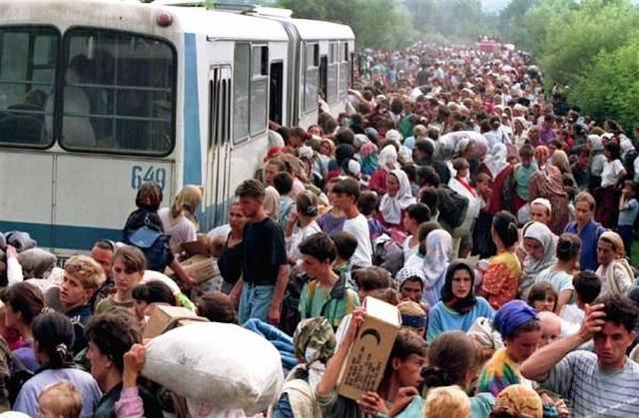
Правила безопасности при чрезвычайных ситуациях, которые помогут сохранить Вам жизнь.
7. При проведении временной эвакуации гражданского населения из опасного района.
- Возьмите документы, деньги и продукты, необходимые вещи, медикаменты.
- По возможности окажите помощь гражданам пожилого возраста, людям с физическими недостатками.
- Детям дошкольного возраста укладывается в карман или пришивается к одежде записка, где указывается фамилия, имя, отчество, домашний адрес, а также имя и отчество матери и отца.
- Следуйте указанному маршруту. При необходимости обратитесь за помощью к правоохранителям и медицинским работникам.

Slide 18
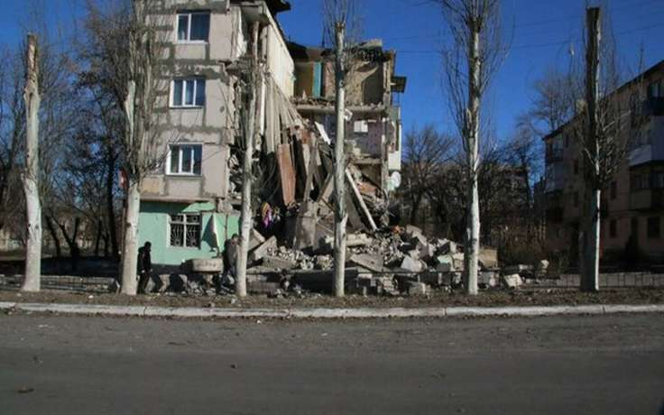
Правила безопасности при чрезвычайных ситуациях, которые помогут сохранить Вам жизнь.
9. При авиаударах, бомбардировках, артобстрелах.
• Согласно статистике, именно неправильные действия и паника, во время бомбардировки, являются основной причиной многочисленных жертв в подобных ситуациях.
• Оптимальным решением в такой ситуации, будет покинуть густонаселённые города и переместится в сельскую местность, хотя бы на время пока ситуация с происходящим не прояснится.
• В момент, когда опасность авиаударов, бомбардировок, артобстрелов, наиболее высока, не стоит находиться вблизи: военных баз, мест прохождения военно-транспортных колонн, любых аэродромов, портов, мостов, крупных железнодорожных узлов и магистралей, крупных промышленных и административных объектов, любых подобных мест, которые могут представлять стратегический или тактический интерес.

Slide 19
Авианалет
– это воздействие сразу нескольких, поражающих факторов:
1. Взрыв порождает целое облако осколков, которые движутся с огромной скоростью. При этом осколки могут быть как частями самой бомбы или ракеты, так и фрагментами зданий, сооружений, техники, осколками стекла, камнями. Любой небольшой предмет, от взрыва разгоняется до большой скорости и имеет невероятную поражающую способность и радиус поражения.
2. Тяжелые травмы, даже со смертельным исходом и контузии, причиняет воздушная взрывная волна, которая не менее опасна, чем осколки.
3. Взрыв бомбы, ракеты или снаряда вызывает разрушение зданий, построек, возникновение завалов, при этом возникают многочисленные возгорания и пожары, даже если вы избежали прямого попадания, риск сгореть заживо или задохнуться продуктами горения, очень велик.

Slide 20
Авианалет
Меры по спасению:
Худшая идея – это куда-то бежать и вообще находиться в вертикальном положении, если взрывы раздаются рядом, так человек наиболее подвержен контузиям и попаданиям осколков. Лучше упасть на землю и закрыть голову руками, если времени на отступление нет вообще, такая защита не на много лучше, но лучше чем ничего
Авиаудары, как правило, бывают не продолжительны, но точны и отличаются большой плотностью огня, в этой ситуации, главное быстро понять, что является целью бомбёжки, и действовать по ситуации
. Для укрытия лучше выбрать приземистое, не высокое, здание старой постройки, в идеале подвал здания, главное для вас сохранить своё здоровье зрение и слух, на всём протяжении бомбардировки, закройте уши обеими руками и приоткройте рот, это поможет избежать контузии.
4. Нельзя укрываться в воде, реке, озере или любом другом водоёме, при попадании бомбы или снаряда в воду можно получить мощнейший гидроудар.

Slide 21
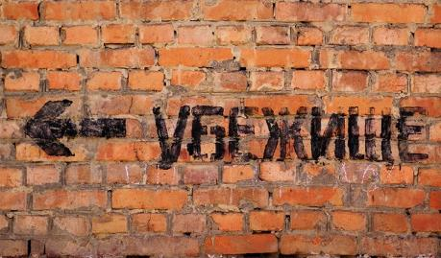
МИНОМЕТНЫЙ или АРТОБСТРЕЛ
Меры по спасению:
Если обстрел по квадрату, то желательно не высовываться минут 5-10.
Если обстрел не затихает, постарайтесь отползти от высоких зданий подальше и найти укрытие, глубокую канаву, подземный переход, труба под дорогой, канализационный люк, но будьте осторожны, в люках могут скапливаться тяжёлые газы. Пакет уничтожения обычно 60-100 снарядов по точке.
Если вы едете на машине, а перед вами упал снаряд, считайте что вы уже на мушке, даже если стреляют по баллистической траектории, прицеливание занимает секунды, единственное, что может спасти вам жизнь, это выпрыгнуть из машины и укрыться в кювете. Взрывов не видно, но земля дрожит под ногами, значит, бьют где-то рядом.

Slide 22
МИНОМЕТНЫЙ или АРТОБСТРЕЛ
Меры по спасению:
Если вы слышите свист снарядов, не паникуйте, снаряд свистит, если пролетает над вами, но не все снаряды взрываются от попадания в цель, некоторые виды снарядов взрываются над землёй.
Реактивные системы типа «Град» и подобные им, ведут огонь по площадям, обстрел длится от нескольких секунд до нескольких минут, особой точностью они не отличаются, главное пересидеть обстрел и после перегруппироваться в другое место. Реактивный снаряд «Града» летит всегда с шипящим противным звуком, звук вы услышите за секунду до пролёта над вами.
Если вы видите белые, ослепительные вспышки, ночью похожие на цветы, или взрывы с множеством белесого дыма, то возможно обстрел ведётся, фосфорными, зажигательными снарядами. От таких снарядов нужно не просто бежать, а бежать со всех ног. Такой снаряд начинён фосфорными гранулами, при взрыве эти гранулы прожигают, одежду, мясо и кости насквозь, кроме того, образующееся облако ядовитого дыма поражает дыхательные пути и слизистую оболочку глаз.
Не менее страшны кассетные бомбы и снаряды, они используются преимущественно для создания минных полей. Понять, что территория обстреляна таким боеприпасом, можно по множественным, небольшим воронкам. Если вы заметили небольшие шашечки с ленточкой, ни в коем случае не подходите к ним.

Slide 23
ХИМИЧЕСКИЕ БОЕПРИПАСЫ
считается смесь химикатов, при применении которых, поражаются, люди, животные и растения на обширных территориях, поражается и отравляется окружающая местность и водоёмы.
Признаками применения химического оружия :
слабый, глухой, звук разрывов боеприпасов на земле и в воздухе
появление в местах разрывов дыма, который быстро рассеивается, тёмные полосы, которые тянутся за самолётом и быстро оседают на землю
маслянистые пятна, на листьях, грунте, зданиях и возле воронок разорвавшихся бомб и снарядов,
изменение естественной окраски растительности, листья деревьев становятся бурого цвета.

Slide 24
БИОЛОГИЧЕСКИЕ БОЕПРИПАСЫ
являются оружием массового поражения, людей, сельскохозяйственных животных и растений, действие их основано на использовании болезнетворных свойств микроорганизмов
Признаками применения бактериологического оружия :
глухой не свойственный обычным боеприпасам звук разрывов снарядов и бомб
наличие в местах разрывов крупных осколков и отдельных частей боеприпасов
появление капель жидкости или порошкообразных веществ на местности ,
необычное скопление насекомых и клещей в местах разрывов боеприпасов и падениях контейнеров .
массовые заболевания людей и животных.

Slide 25
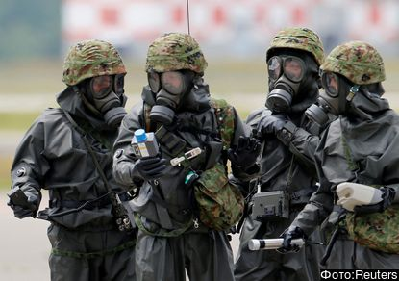
Меры по спасению:
При первых признаках применения химического или бактериологического оружия необходимо:
для личной защиты использовать специальные средства защиты:
противогаз, костюм защитный КЗС или ОЗК,
немедленно известить окружающее вас население и ближайший штаб ГЗ,
в кратчайший срок покинуть опасную зону.

Slide 26
Выживание в зоне боевых действий. Осторожно, оружие!
Поднимая автомат или пистолет, никогда не направляйте его в свою сторону или в сторону людей! Только стволом в землю!
ГРАНАТЫ и похожие на них предметы ТРОГАТЬ НЕЛЬЗЯ!
Незнакомые предметы, как бы они соблазнительно ни выглядели, поднимать нельзя.
К снарядам больших калибров, авиабомбам (в том числе и к боеприпасам 1914-1922 и 1941-1945 годов), а также к невзорвавшимся ракетам лучше вообще не приближаться
He стоит сдвигать с места тела найденных вами на улицах и во дворах убитых и раненых людей.
Любая растянутая поперек дороги веревка, проволока или леска должны настораживать.

Slide 27
Выживание в зоне боевых действий. Осторожно, оружие!
На рыхлые участки грунта тоже лучше не наступать.
На надписи «Осторожно, мины!» или просто «Мины» обращать внимание
При быстром разминировании саперы помечают найденные мины с помощью временных знаков — чаще всего воткнутых в землю палок и специфически разложенных камней

Slide 28
«Тревожный чемоданчик" для эвакуации
Лекарства: сильное обезболивающее, жаропонижающее, антибиотики, средства от пищевых отравлений, йод или спирт, бинт, вата, пластырь, средства от имеющихся заболеваний.
Средства гигиены: зубная щетка и паста, мыло, полотенца (лучше прессованные одноразовые), влажные салфетки.
Продукты питания: все, что можно есть без приготовления, как можно более калорийное и не скоропортящееся. Это консервы, галеты, сухари, шоколадные батончики или плитки, сухофрукты, очищенные орехи, вяленое мясо и другая подобная продукция на ваше усмотрение. Также нужно взять запас воды на 1-2 дня, лучше всего негазированной минеральной в ПЕТ-бутылках по 0,5-1 л. Пластиковая одноразовая посуда или алюминиевая миска, кружка, ложка, нож (желательно не кухонный).
Одежда: несколько комплектов нижнего белья и носков, смена верхней одежды в зависимости от времени года и погоды, дождевик, надежная и удобная обувь на ноги и (если позволяет место) с собой.
Дополнительные средства: портативный радиоприемник, запасной телефон, батарейки и внешний аккумулятор (при наличии электроники), фонарик.

